Slide 1
Introdução a Engenharia Elétrica - 323100
Aula S2
Apresentação dos kits
Escola Politécnica da Universidade de São Paulo
Departamentos da Engenharia Elétrica
PCS Computação e Sistemas Digitais
PEA Energia e Automação Elétricas
PSI Sistemas Eletrônicos
PTC Telecomunicações e Controle
V1.4
Agosto de 2018

Slide 2
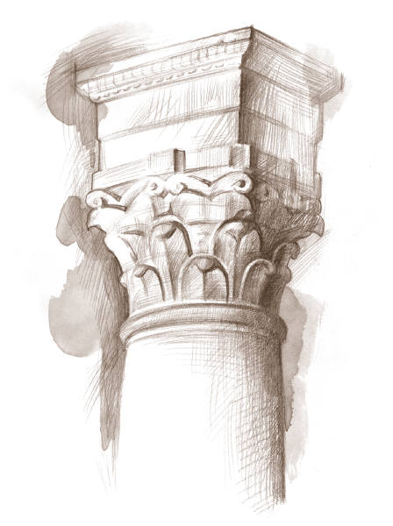
Sumário
Microcontroladores
  Um pouco de história
  Conceito de arquitetura de um microcontrolador
  Arquiteturas consagradas
  ARM e sua arquitetura
  O microcontrolador ARM CORTEX M0+
Kits ARM
Hands-on e programação

Slide 3
A. Senta que lá vem história...
Computadores
  1944, (Howard Aiken e Grace Hooper), Harward Mark I (eletromecânico) – surgimento do primeiro “bug”
  1943-46, Colossus e ENIAC Computer, com válvulas
  1953, primeiro computador da IBM
  Década de 1950~60, computadores com circuitos integrados (Jack Kilby / Robert Noyce)
  Década de 1970, Patinho feio – desenvolvido pela POLI
  Década de 1970, precursores dos computadores pessoais
  Década de 1980, consagram-se algumas arquiteturas (IBM PC, Macintosh) para computadores pessoais
Computação Pessoal

Slide 4
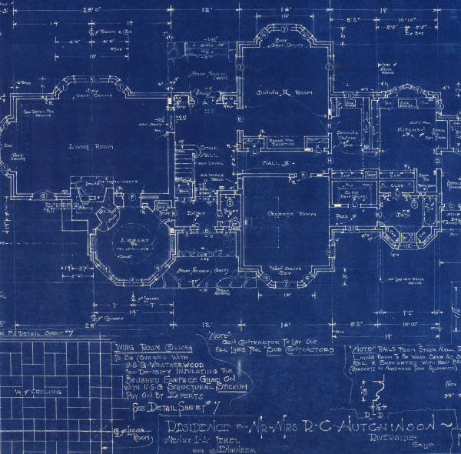
Computador a partir da década de 70
A arquitetura de um computador descreve a organização dos seus componentes internos:
  Processador
  Memória RAM
  Memória ROM
  Barramentos
  Interfaces e periféricos

Slide 5
Ex. de arquitetura de um computador pessoal contemporâneo
Memória RAM
Memória ROM
Memória RAM
Memória ROM
Microprocessador
Periféricos em slots de expansão
Periférico
Controladora de disco
Periférico
Placa de som
Periférico
Controladora USB
Periférico
Placa de video
Interface IDE
Interface
audio
Interface
USB
Interface
audio
Vários componentes independentes, interconectados em um gabinete

Slide 6
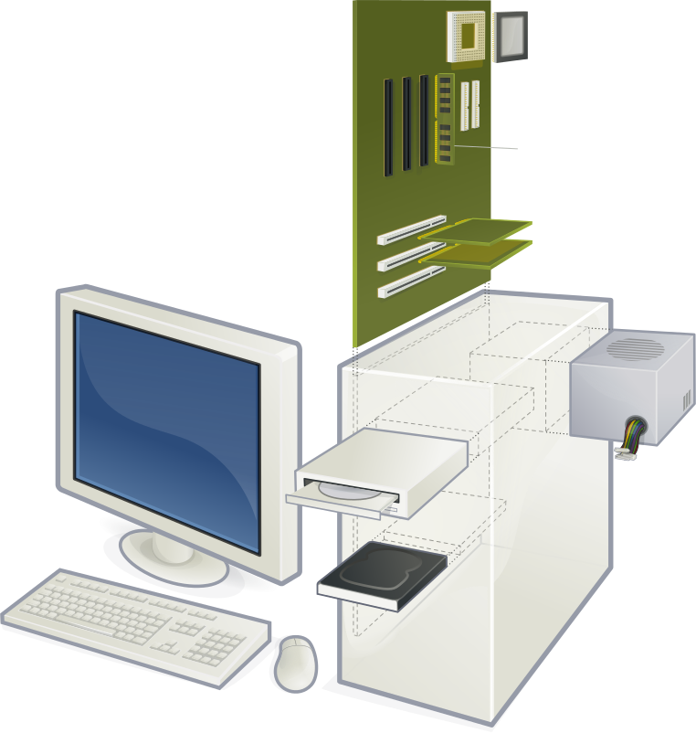
Ex. de arquitetura de um computador pessoal contemporâneo
Figura adaptada de commons.wikimedia.org

Slide 7
Enquanto isso: quando surgiram os microcontroladores?
Momento histórico: 1970 ~ 1971 (após corrida espacial)
  Intel produz o primeiro microprocessador (4004)
  Computador de uso geral
    Muitos componentes de apoio (RAM, ROM, Periféricos)
  Complicações:
    consumo energético do conjunto
    montagem e manutenção complexa, housing (tamanho do computador)
Oportunidade: computador para uso específico como calculadoras !!
  Texas Instruments (1972) – Gary Boone
  Microprocessador integrado + memórias (RAM e ROM) + periféricos (controlador de teclado e impressora)
  Calculator on a chip !!!

Slide 8
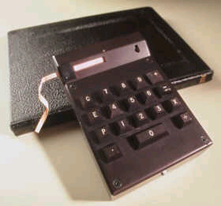
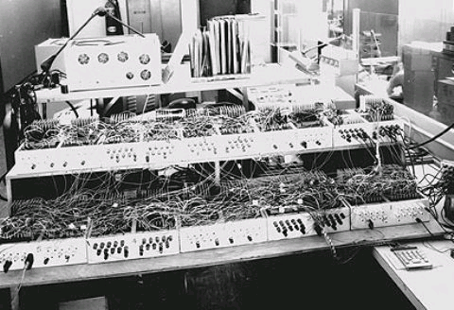
Primeira calculadora com microcontrolador: Texas Instr. “Cal Tech”
Figura obtida de www.oldcalculatormuseum.com

Slide 9
Ex. de arquitetura de um microcontrolador contemporâneo
Memória RAM
Memória ROM
Memória RAM
Memória ROM
Microprocessador
Periférico
Controladora Ethernet
...
...
Periférico
Seriais
Periférico
Controladora USB
...
...
Interface
serial
Interface
USB
Interface
de rede
Integrados em um único componente

Slide 10
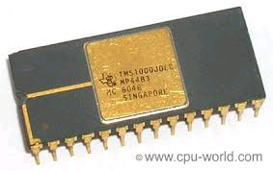
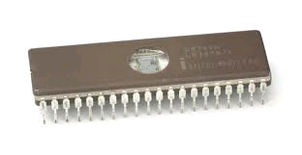
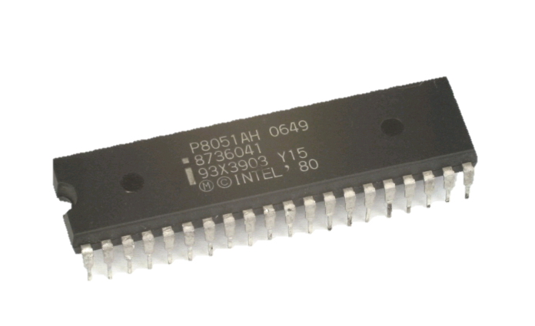
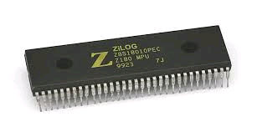
Microcontroladores (exemplos)
Comerciais
  Texas TMS 1000 (1974)
  Intel 8048 (1977)
  Intel 8051 (1979) – muito famoso
  Zilog Z180 (1978)
Alguns outros exemplos...
  Quem se habilita a dizer algum nome de microcontrolador?
  PIC, AVR, ARM, ... ?

Slide 11
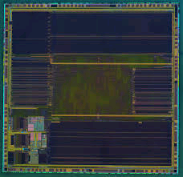
O que difere um microcontrolador de outro? Arquitetura...
Cada microcontrolador possui internamente uma coleção de
  Microprocessador(es)
  Periférico(s)
  Interface(s)
  Memória(s)
  e de barramentos (vias) para
  interligar esses componentes
Obs: o próprio microprocessador também possui uma arquitetura interna peculiar !

Slide 12
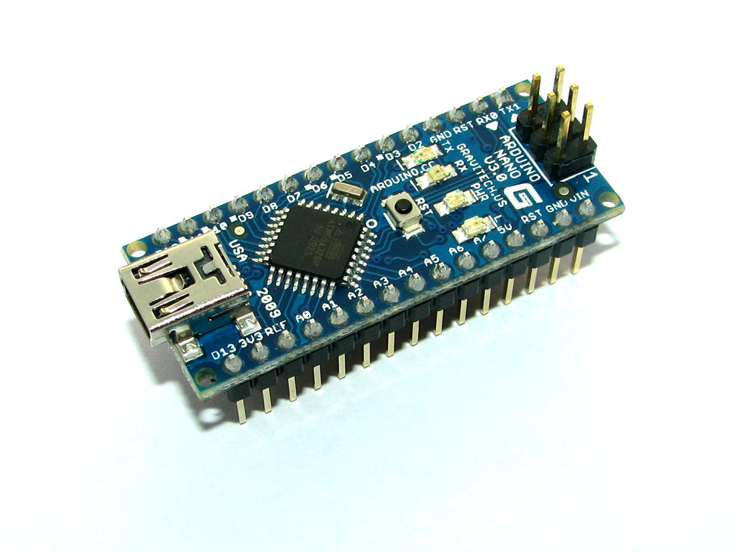
Kit encontrado no mercado: ARDUINO, versão nano.
Essa é a placa do kit ARDUINO Nano
Dentro do chip do microcontrolador, há um microprocessador, memórias e periféricos, dispostos segundo uma arquitetura, nesse caso denominada AVR, da empresa ATMEL
Esse é o chip do microcontrolador do kit ARDUINO Nano
ARDUINO não é o nome do microcontrolador !!

Slide 13
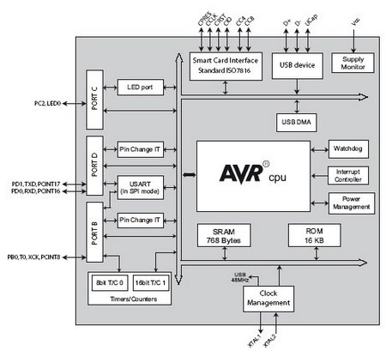

Arquitetura de um µC – Ex. 1 (AVR do Arduino Nano)
Legenda
desse e
de outros
slides
Em vermelho
CPU
Em azul
Memórias

Slide 14
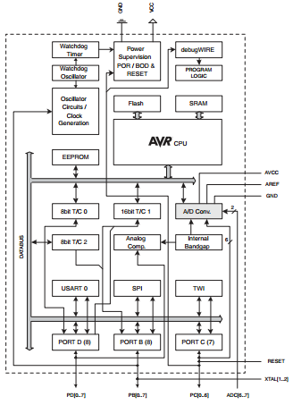
Arquitetura de um µC – Exemplo 2 (Arduino Uno)

Slide 15
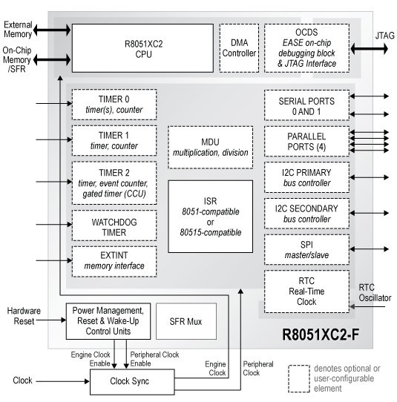
Arquitetura de um µC – Exemplo 3 (Intel 8051)

Slide 16
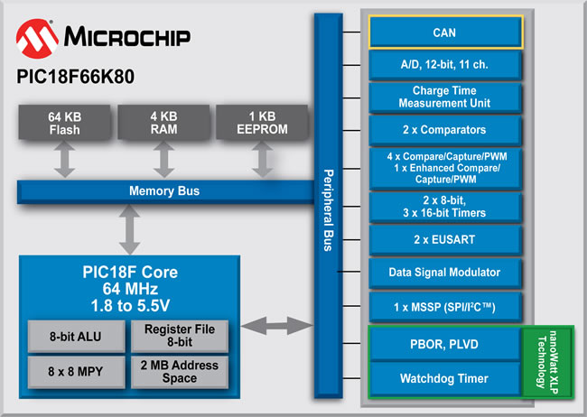
Arquitetura de um µC – Ex. 4 (PIC da Microchip)

Slide 17
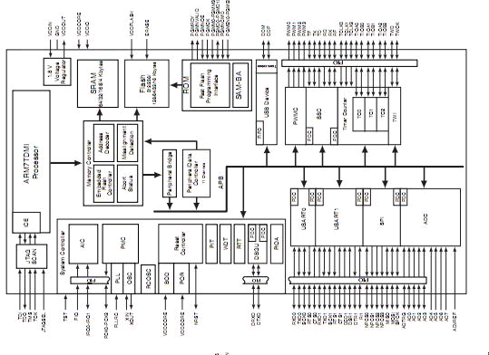

Arquitetura de um µC – Exemplo 5 (ARM7 da NXP)

Slide 18
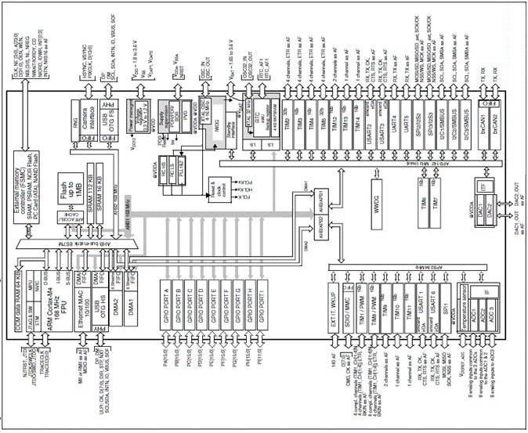

Arquitetura de um µC – Ex.6 (ARM CORTEX-M4 da STMicro)

Slide 19
Mas o que/quem é ARM?
ARM Holdings
  Empresa britânica
  Raízes em 1983 – Acorn Computers (ARM2)
  Joint venture da Apple Computer + Acorn Computer + VLSI Tecnhology em 1990
Produz arquiteturas de processadores RISC
  Quase todas em 32 bits (mais recentemente 64bits)
  ARMv1, ARMv2, ARMv3, ARMv4 (ARM7TDMI)
  ARMv6, ARMv7 (ARM CORTEX-M, CORTEX-R, CORTEX-A)
Licenciamento de arquiteturas (blueprints)

Slide 20
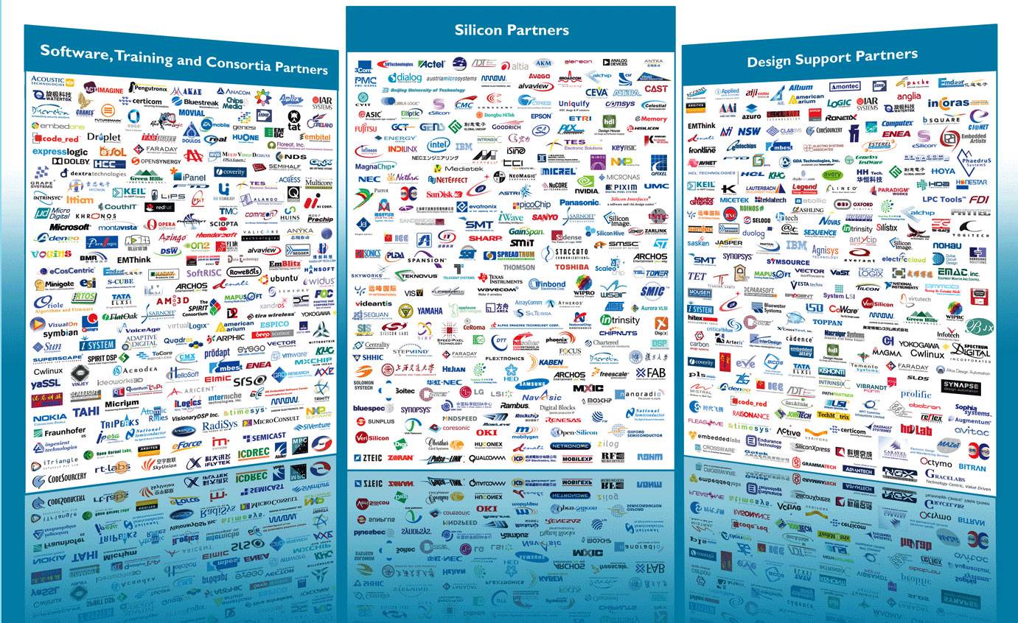
ARM licencia processador e serviços a terceiros...
Retirado de http://www.arm.com/

Slide 21
Arquitetura ARM Cortex-M
Baixo consumo e alta integração
Alto desempenho e clock (acima de 16,0 [MHz])
32 bits
Alta quantidade de memória
Amplo espectro de periféricos
Freescale Kinetis KL25Z e STMicroelectronics STM32F072
  ARM Cortex-M0+
  Single core, 48,0 [MHz] de clock
  128,0 [KB] FLASH ROM e 16 KB SRAM

Slide 22
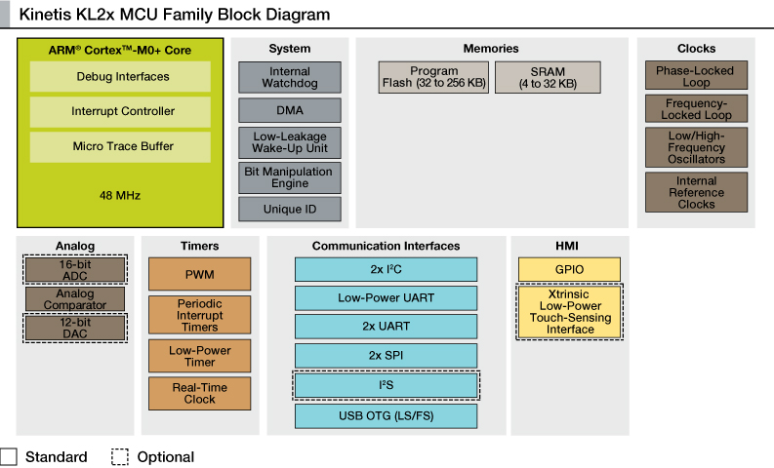
Arquitetura simplificada do Kinetis KL25Z
Retirado de http://www.freescale.com/

Slide 23
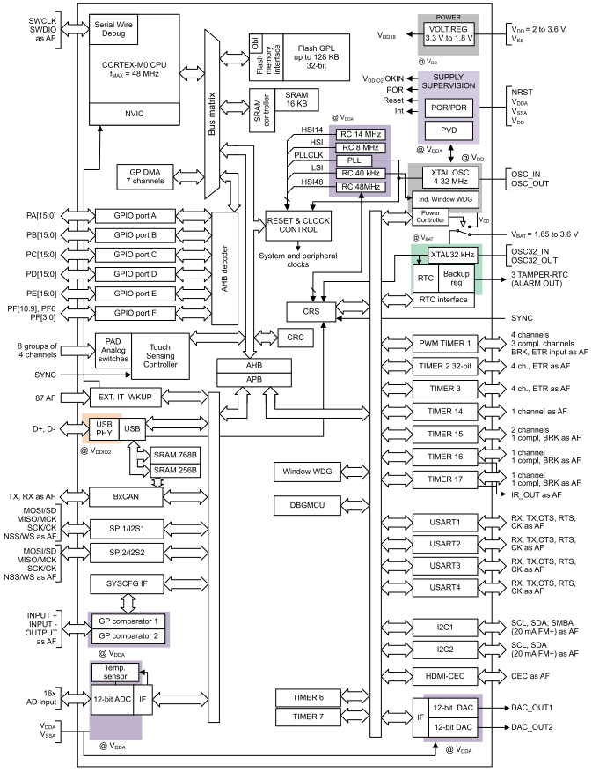
Arquitetura completa do STM32F072
NUCLEO-64
Retirado de http://www.freescale.com/

Slide 24
Kit 1: Freescale Freedom FDRM-KL25Z
Chip ARM CORTEX-M0+ Freescale Kinetis MKL25Z128VLK4
Sensores
  Acelerômetro MEMS triaxial
  Sensor touch slider capacitivo
Atuadores
  Um LED RGB (três LEDs – vermelho, verde e vermelho integrados)
Interface USB OTG ligada direto ao microcontrolador KL25Z
  Terminais GPIO (General Purpose Input and Output)
  Pinagem compatível com padrão Arduino Revisão 3 (R3)
Cabo de programação OpenSDA embutido (outro ARM!) – interface USB SDA

Slide 25
Kit 2: STMicroelectronics STM32F072 NUCLEO-64
Chip ARM CORTEX-M0+ STMicroelectronics STM32F072RB
Atuadores
  Um LED verde (LED1)
  Um botão de usuário
  Terminais GPIO (General Purpose Input and Output)
  Pinagem compatível com padrão Arduino Revisão 3 (R3)
Cabo de programação STLINK/V2 embutido (outro ARM!)

Slide 26
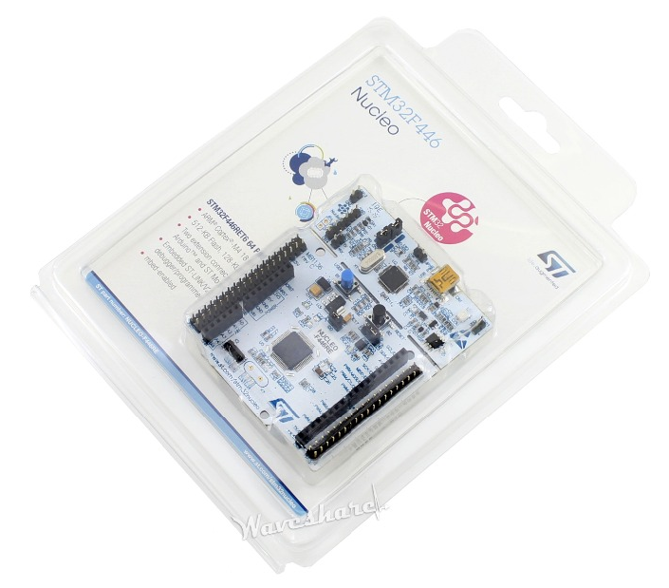
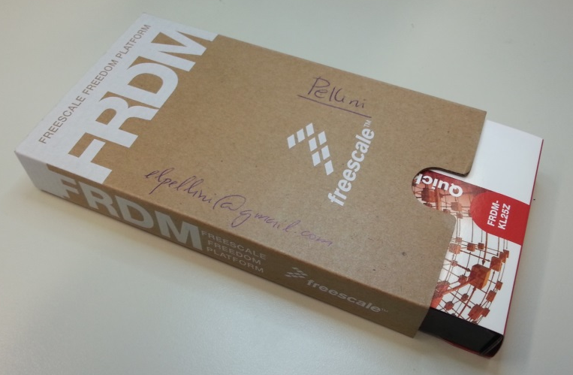
Hands-On !!!
Materiais
  Computador com sistema operacional Microsoft Windows
  Caixa do kit FRDM da Freescale
  ou STM32F072 da STMicro
  Cabo USB tipo A – mini B
  Conexão com a internet
Atenção: Não abra a caixa ou embalagem do microcontrolador ainda!

Slide 27
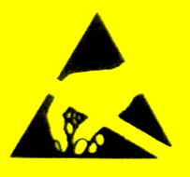

Cuidados no manuseio!
ATENÇÃO Dispositivos sensíveis a eletricidade estática
Corpo do usuário pode acumular cargas elétricas (atrito, fricção, ...)
Placa de circuito exposta
Sujeita a descargas eletrostáticas (ESD)
ESD ocasiona problemas por
  Descargas diretas
  Descargas indiretas (interferências)
Os efeitos da ESD podem ser
  Permanentes (destruição ou degradação)
  Transitórias

Slide 28
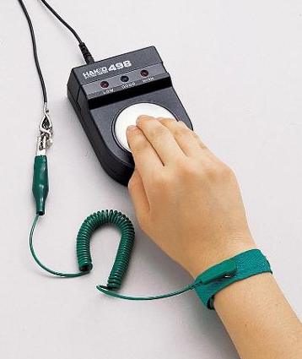

Proteção contra ESD
Uso de uma pulseira anti-estática corretamente conectada a um condutor de proteção ou aterramento
Recomendação mínima: contato com uma superfície metálica conectada à terra (Ex.: chassi de um computador corretamente aterrado)

Slide 29

Cuidados na utilização!
Kit projetado para uso com outros dispositivos e interfaces COMPATÍVEIS
Terminais e conectores de expansão NÃO podem ser ligados a qualquer componente, de qualquer forma, com qualquer tensão ou especificação
Enquanto energizado, mantenha o kit afastado de objetos metálicos, condutores, fios, grafite, líquidos,...

Slide 30

Abrindo a caixa do kit
Atenção: Abra o kit com cuidado sobre uma mesa. A placa pode se soltar da caixa e cair. No caso do Kit STM32 a placa se solta de sua embalagem ao pressionar gentilmente a placa através do plástico.

Slide 31
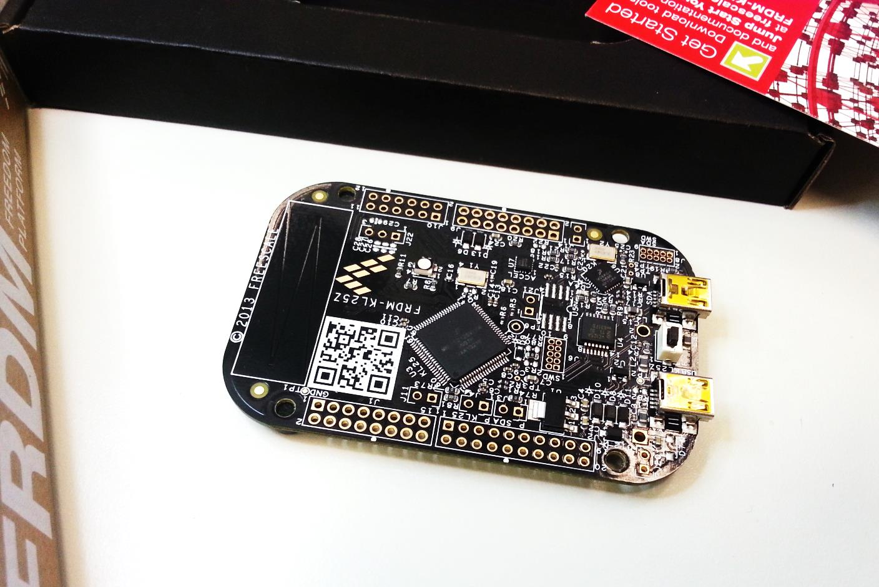
Placa do kit 1
Placa FRDM-KL25Z
USB – mini B
USB SDA
Botão de reset
USB – mini B
USB KL25Z
Observação: Há duas portas USB: uma denominada USB SDA e outra USB KL25Z.

Slide 32
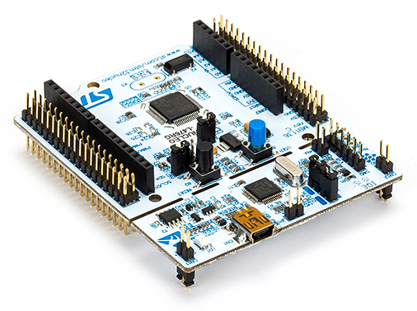
Placa do kit 2
Placa STM32F072
LED de usuário
Botão de usuário
USB – mini B
USB SDA
Botão de reset
USB – mini B
USB STLINK/V2
Observação: Há conectores com barras de pinos, denominado MORPH CONNECTOR e conectores com orifícios, compatíveis com o padrão ARDUINO.

Slide 33
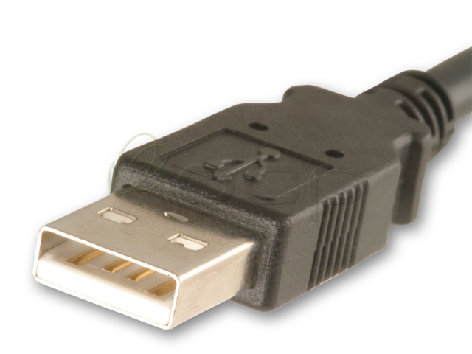
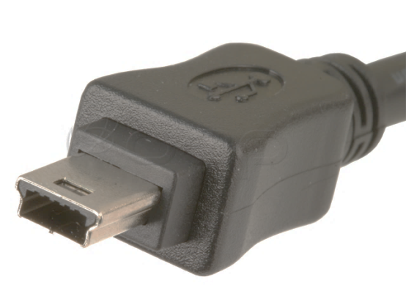
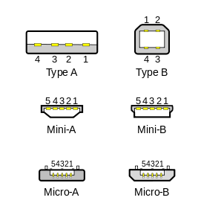
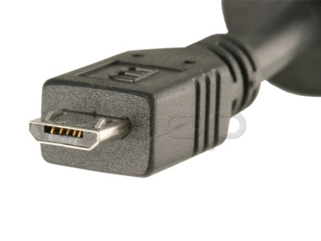
Cabo USB
Necessário um cabo com uma extremidade padrão A e a outra padrão mini-B.
Padrão USB
Tipo A
Padrão USB
Tipo mini-B
PS3, Câmeras fotográficas, HDs externos
Atenção: USB tipo Micro-B, usado como carregador de smartfones, não é compatível!
USB
Tipo micro-B

Slide 34
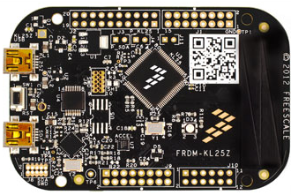
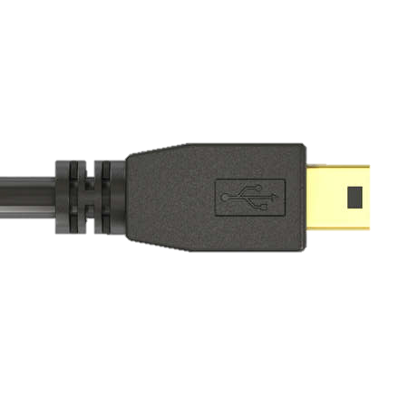
Ligando ao PC o Kit 1
Cabo USB padrão mini-B ligado na porta USB SDA
USB – mini B
USB SDA
Ligue a porta USB padrão A no microcomputador

Slide 35
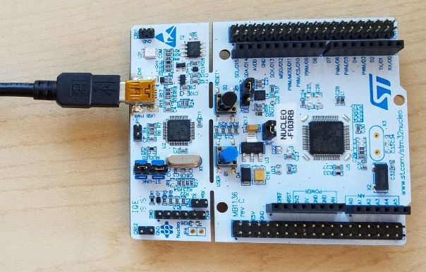
Ligando ao PC o Kit 2
Cabo USB padrão mini-B ligado na porta USB
Ligue a porta USB padrão A no microcomputador

Slide 36
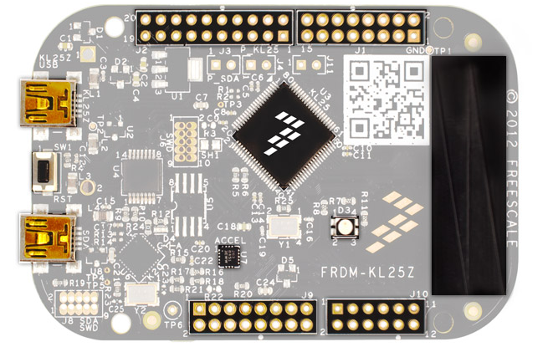
Recursos e programa de demonstração
O microcontrolador já vem programado com um software de exemplo dos periféricos embutidos na placa do kit
Pressione os botões e veja o comportamento dos kits
“Touch slider”
Capacitivo:
Passe o dedo sobre a superfície.
Microcontrolador
LED RGB
Acelerômetro 3D
Micro-máquina MEMS:
Incline a placa.
Conectores de expansão Arduino R3
Botão de RESET: Pressione!!!

Slide 37
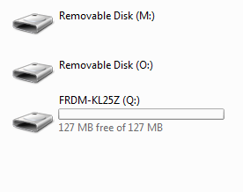
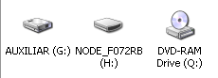
Enquanto isso, no seu computador...
Surge um flash-drive junto aos demais dispositivos do seu computador
Esse drive será utilizado para gravar novos programas no microcontrolador dos kits
Se seu kit não for reconhecido, talvez seja necessário instalar drivers no seu computador. Veja o eDisciplinas e procure pelos drivers nos arquivos de apoio da aula S2.
Ou esse disco!
Abra esse disco!

Slide 38
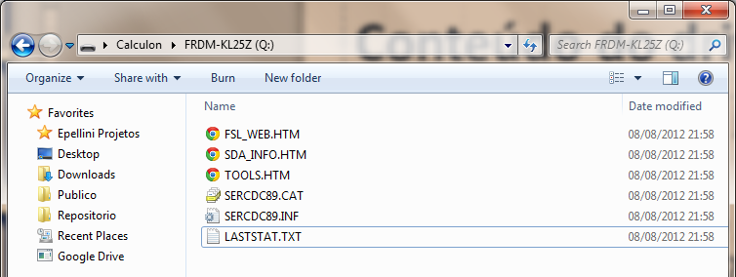
Conteúdo do drive FRDM-KL25Z
Alguns arquivos são links para páginas de internet
Outros arquivos são os drivers de uma porta serial virtual que você precisa instalar no seu Windows
Links
Arquivo de Status

Slide 39
Visitando o site dos fabricantes ou MBED
No drive clique duas vezes sobre os arquivo com extensão .HTM e veja para onde você será direcionado...
Links

Slide 40
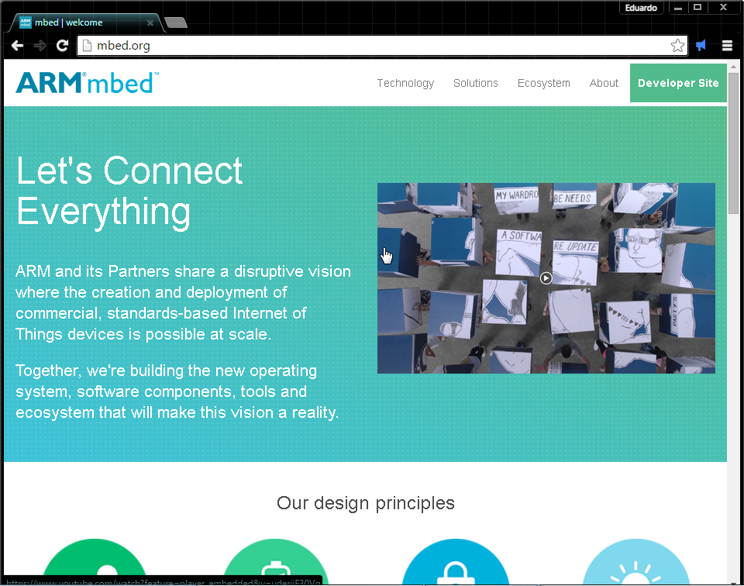
MBED – Programação na núvem
Acesse o site http://mbed.org ou http://developer.mbed.org
Clique na área Developer site

Slide 41
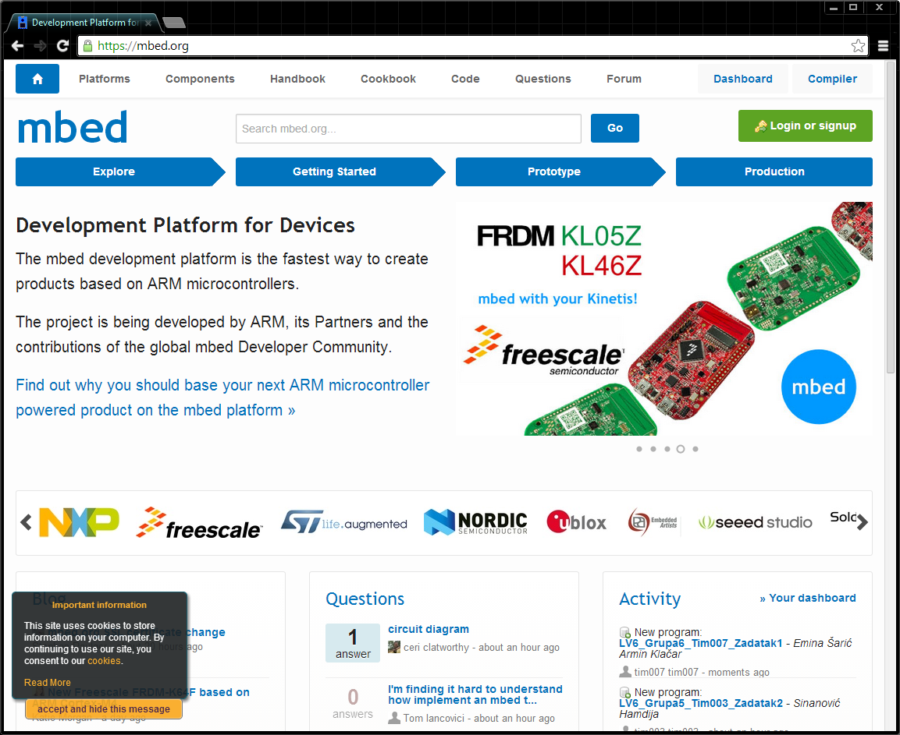
MBED – Programação na núvem
Clique em login ou signup e crie uma conta pessoal
Explore o Dashboard e o Compiler

Slide 42
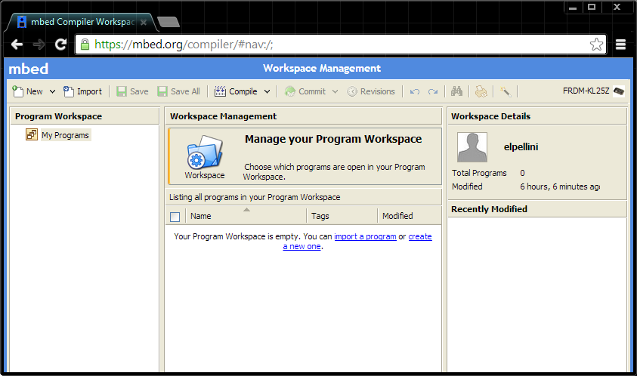
MBED – Compiler (programação na núvem)
Suporte a várias plataformas, usuários e grupos
Clique no canto superior direito e adicione a plataforma do kit FDRM-KL25Z ou do STM32F072 no seu compilador.

Slide 43
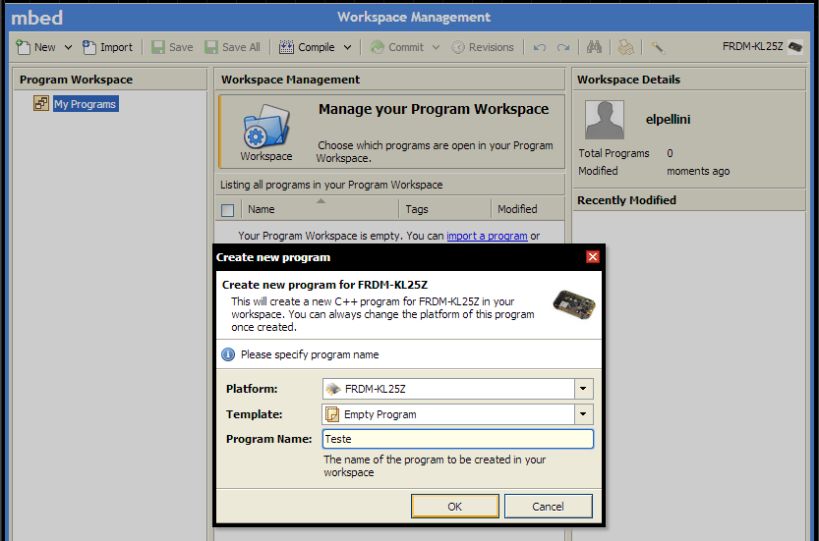
MBED – Compiler – Primeiro programa
Dentro do Compiler, clique em New, escolha a plataforma do seu KIT e o template “Empty Program”
Escolha um nome para seu primeiro programa (Teste) e clique em OK

Slide 44
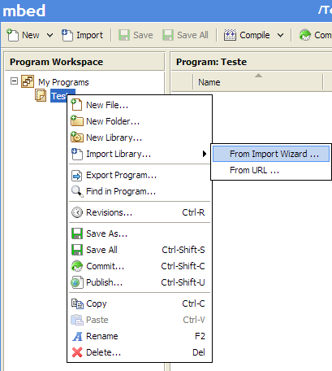
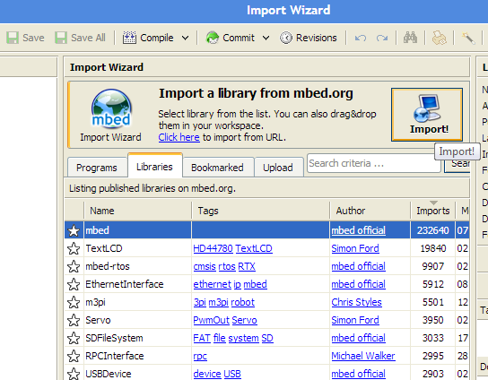
MBED – Compiler – Biblioteca mbed
Na seção Program Workspace clique com o botão direito sobre o seu programa (Teste), escolha Import Library..., From Import Wizard...
Na janela Import a library from mbed.org, escolha a opção “mbed”, do autor “mbed official”, e clique no botão Import. Aceite as demais opções como padrão.

Slide 45
MBED – Compiler – Primeiro código fonte
Clique com o botão direito no seu projeto (Teste) e escolha New File...
Escolha como nome para o arquivo: main.cpp
Como conteúdo do arquivo main.cpp, digite seu primeiro programa em C para a plataforma do kit:
#include "mbed.h"
DigitalOut myled(LED1);
int main() {
while(1) {
myled = 1;
wait(0.2);
myled = 0;
wait(0.2);
}
}
Atenção à sintaxe.
Cuidado com maiúsculas e minúsculas.
Clique em Compile
Se tudo estiver correto, será gerado um arquivo com extensão .bin
Salve-o dentro do drive do Kit!!!

Slide 46
Pense a respeito e pesquise
O que esse programa faz?
Para que serve o #include “mbed.h”
O que é DigitalOut?
Porque o programa possui um laço do tipo while(1)...?
O que faz a instrução wait(0.2)?
Quem é LED1? Será que existe LED2? E LED3 e LED4?
Mas o que é LED?

Slide 47
Proposta
Modifique o primeiro programa para:
  Piscar outros padrões ou cores (dependendo do kit)
  Piscar com outros padrões e códigos, por exemplo, S.O.S. do código morse
  Variar o brilho de uma das cores, ligando e desligando o respectivo led, com intervalos bastante pequenos (experimente trocar a chamada à função wait(X.X) por um loop ocioso, do tipo:
  ou
long n;
for(n=1000; n>=0; n--);
long n;
n=1000;
while(n>=0)
{
n--;
}

Slide 48
MBED – Experiências para mais tarde
Explore novos programas
Utilize outros Templates e exemplos
Sabote os programas existentes
Exercício: Faça um programa que produza misturas de cores em placas de KIT que possuem LED RGB. Em outros KITS, produza padrões ou códigos de pisca-pisca, rítmicos, de acordo com alguma lógica, seguindo uma música por exemplo.

Slide 49
Curiosidades
Você sabia que sua placa possui mais de um microcontrolador?
Localize na placa do kit o componente denominado U6. Esse é um outro microcontrolador da freescale, da linha Kinetis K20, que também possui arquitetura ARM CORTEX, mas do tipo M4 ao invés do M0+. Entre outras funções, esse dispositivo é responsável por:
criar um disco virtual no PC através da interface USB
realizar a programação do microcontrolador principal KL25Z quando novos arquivos são colocados no disco virtual
criar uma porta serial virtual entre o KL25Z e o computador através da mesma interface USB
Tente identificar os demais componentes da placa. Existem resistores, capacitores, indutores, diodos e outros circuitos integrados. Tente ler seus códigos e procure-os no GOOGLE.

Slide 50
Para saber mais
Computer History Museum, www.computerhistory.org, 2014.
InventorsAbout.com, Computer History Timeline, inventors.about.com/library/blcoindex.htm, 2014.
Homepage FREEDOM BOARD FDRM-KL25Z, http://www.freescale.com/webapp/sps/site/prod_summary.jsp?code=FRDM-KL25Z
Homepage STMicro no MBED para o STM32F072, https://os.mbed.com/platforms/ST-Nucleo-F072RB/
MBED, http://mbed.org

